Slide 1


TrườngTH số 1 Mỹ Thành
Lớp 1A
Chaò mừng Thầy cô về dự giờ
Môn: Học vần
Bài : ui, ưi
Người dạy :Nguyễn Thị Lý

Slide 2
KHỞI ĐỘNG: - Đọc và viết bài: oi, ôi, ơi
Thứ Tư ngày 12 tháng 10 năm 2022
Học vần:
Bé vẽ ngôi nhà.
Bé bơi ở bể bơi.
Bé có gói quà.

Slide 3
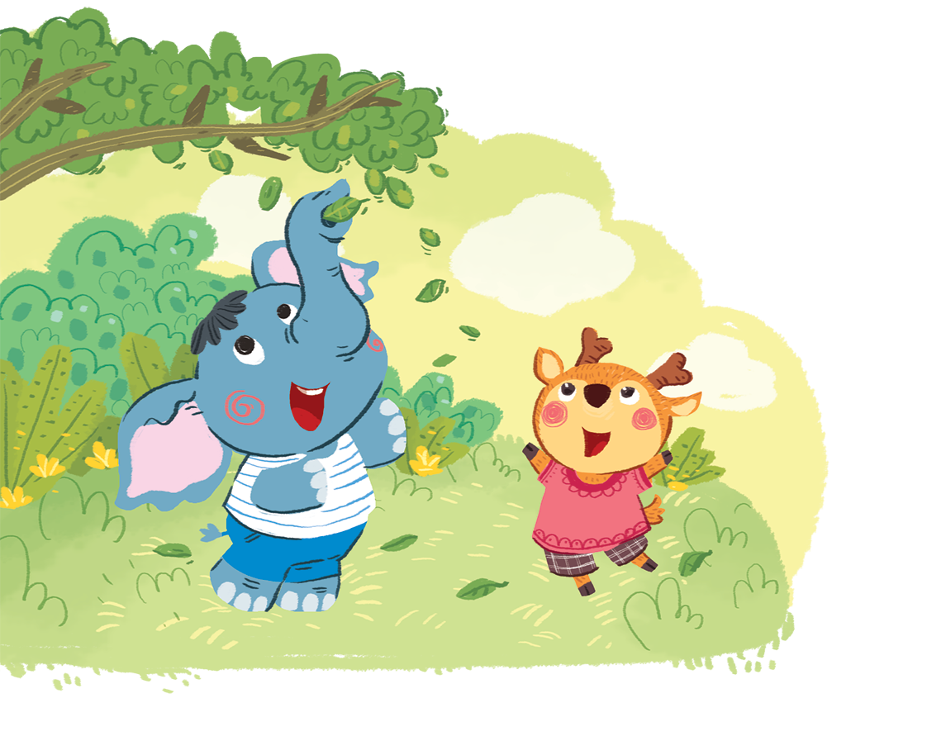

Thứ Tư ngày 12 tháng 10 năm 2022
Đọc
Học vần:
Nai và voi
Nai chơi với voi từ bé. Cả hai mê lá cây. Voi hay rủ nai đi hái lá cây ở đồi xa. Voi lấy vòi hái cho nai. Voi tài quá!
Voi có tài gì?

Slide 4

Thứ Tư ngày 12 tháng 10 năm 2022
Học vần:
Bài
6C
ui ưi

Slide 5


Thứ Tư ngày 12 tháng 10 năm 2022
Học vần:
ui ưi
Nghe – nói
Chơi đóng vai.
Núi à, tôi sẽ gửi thư của núi cho mây.
Gió ơi! Tôi nhờ gió gửi thư cho mây nhé!

Slide 6


Thứ Tư ngày 12 tháng 10 năm 2022
Học vần:
ui ưi
Đọc
dãy núi
gửi thư

Slide 7

Thứ Tư ngày 12 tháng 10 năm 2022
Học vần:
ui ưi
Đọc
dãy núi
ui
u
n
i
n
ui
núi

Slide 8


Thứ Tư ngày 12 tháng 10 năm 2022
ui ưi
Học vần:
Đọc
gửi thư
i
ưi
g
ư
g
ưi
gửi

Slide 9

Thứ Tư ngày 12 tháng 10 năm 2022
Học vần:
ui ưi
Đọc
dãy núi
gửi thư
n
ui
g
ưi
núi
gửi

Slide 10



Thứ Tư ngày 12 tháng 10 năm 2022
Học vần:
ui ưi
Đọc
v
ui
vui
?
l
ui
lùi
cúi
c
ui
?
.
bụi
b
ui
?
m
ui
mũi
?
ngửi
ng
ưi
?

Slide 11

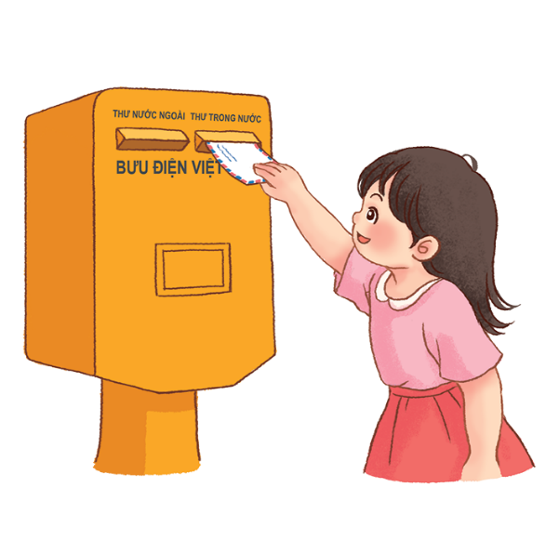
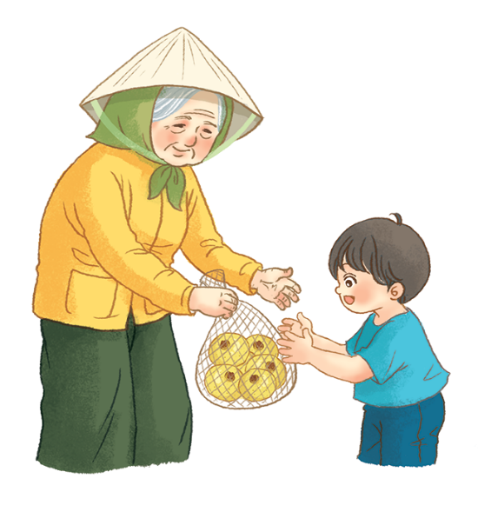
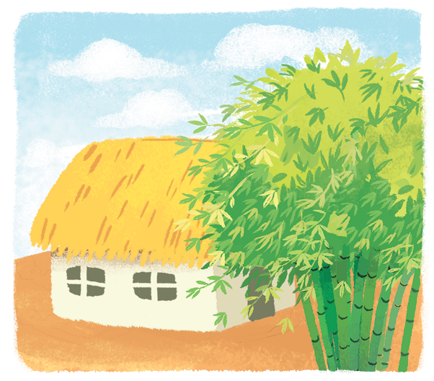
Thứ Tư ngày 12 tháng 10 năm 2022
Học vần:
ui ưi
Đọc
túi thị
bụi tre
gửi thư
gửi thư
túi thị
bụi tre
Bé cho bà.
Bà cho bé .
Nhà bà có .

Slide 12



Slide 13


